Slide 1


B.C.S. PANORAMA EPIDEMIOLOGICO 2018
MORBILIDAD GENERAL, INFLUENZA DENGUE, SEMANA # 11
2018
FUENTE: PLATAFORMA SINAVE. SUIVE WNDOWS. SSA
CORTE DE INFORMACION AL 22 - 03 -2018
DEPARTAMENTO DE VIGILANCIA EPIDEMIOLOGICA
RESPONSABLE: DR. MAURICIO BERNAL HERNANDEZ
APOYO TECNICO: ING. ERNESTO NAVARRO HIGUERA

Slide 2
MORBILIDAD GENERAL
BOLETIN EPIDEMIOLOGICO SEMANAL SEMANA 11 2018
DIRECCION DE SERVICIOS DE SALUD
SUBDIRECCION DE CONTROL Y PREVENCION DE ENFERMEDADES
DEPARTAMENTO DE VIGILANCIA EPIDEMIOLOGICA
Prontuario semana 11-2018
20 principales causas de dx | 2018 | 2017 | Variación
Infecciones respiratorias agudas * | 66,594 | 72,948 | -8.71
Enfermedades diarreicas agudas ** | 11,581 | 9,582 | 20.86
Infección de vías urinarias | 9,584 | 8,969 | 6.86
Otitis media aguda | 3,456 | 2,668 | 29.54
Gingivitis y enfermedad periodontal | 3,413 | 3,689 | -7.48
Úlceras, gastritis y duodenitis | 3,235 | 2,678 | 20.80
Conjuntivitis | 2,737 | 2,586 | 5.84
Enfermedades de Transmisión Sexual *** | 1,283 | 1,004 | 27.79
Obesidad | 1,110 | 1,615 | -31.27
Asma | 662 | 620 | 6.77
Hipertensión arterial | 635 | 664 | -4.37
Varicela | 430 | 443 | -2.93
Diabetes mellitus (ambas) | 373 | 450 | -17.11
Otras helmintiasis | 245 | 374 | -34.49
Insuficiencia venosa periférica | 244 | 321 | -23.99
Depresión | 209 | 193 | 8.29
Quemaduras | 192 | 224 | -14.29
Accidentes de transporte en vehículos con motor | 173 | 141 | 22.70
Hiperplasia de la próstata | 139 | 169 | -17.75
Escabiosis | 120 | 150 | -20.00
Total : | 108,759 | 112,519 | -3.34
Fuente: EPIMORBI-SUIVE |  | Corte de informacion: 22-03-2018
*Incluye: infección respiratoria aguda, faringitis, amigdalitis estreptococica, neumonía, bronconeumonía e influenza.
**Incluye: amibiasis intestinal, shigelosis, fiebre tifoidea, giardiasis, enfermedad diarreica aguda, intoxicación alimentaria
bacteriana, paratifoidea, otras salmonelosis y otras infecciones intestinales debidas a protozoarios.
***Incluye: VIH, candidiasis urogenital, herpes genital, infección gonocócica genitourinaria, linfogranuloma venéreo,
sífilis adquirida, tricomoniasis urogenital, chancro blando y vulvovaginitis aguda.
Incluye diabetes mellitus tipo 1 y 2.
Observación: Se Incluye información de Consultorios Anexos a Farmacia
Nota: información disponible en el sistema de notificación, para el mismo período en ambos años.

Slide 3
INFLUENZA 2018
BOLETIN EPIDEMIOLOGICO SEMANAL SEMANA 11 2018
BCS. INCIDENCIA DE INFLUENZA SEGÚN RESULTADOS POR MUNICIPIO . PERIODO INTERESTACIONAL 2018
POBLACION | MUNICIPIO | PROBABLES | MUESTREADOS | CONFIRMADOS | TIPO DE VIRUS |  |  |  |  |  | INCIDENCIA**
 |  |  |  |  | H1N1 | H3N2 | A | B | VSR | CORONA NL63
85222 | COMONDU | 60 | 37 | 7 | 1 | 2 | 0 | 3 | 0 | 1 | 8.2
23063 | LORETO | 11 | 2 | 1 | 0 | 0 | 0 | 0 | 1 | 0 | 4.3
72244 | MULEGE | 25 | 17 | 2 | 0 | 1 | 0 | 1 | 0 | 0 | 2.8
313197 | LA PAZ | 169 | 160 | 34 | 3 | 21 | 0 | 9 | 1 | 0 | 10.9
339101 | LOS CABOS | 205 | 114 | 22 | 10 | 7 | 0 | 5 | 0 | 0 | 6.5
832827 | ESTATAL | 470 | 330 | 66 | 14 | 31 | 0 | 18 | 0 | 1 | 7.7
FUENTE: PLATAFORMA SINAVE
15/03/2018
** INCIDENCIA POR CADA 100,000 HBTS

Slide 4
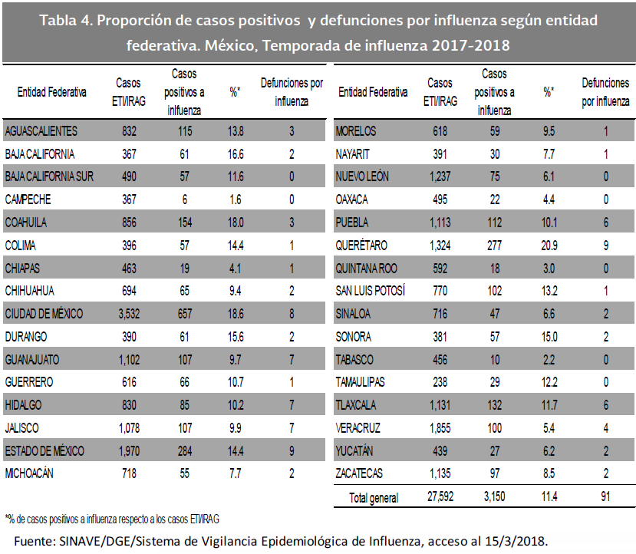
INFLUENZA 2018
BOLETIN EPIDEMIOLOGICO SEMANAL SEMANA 11 2018

